Slide 1
GrEstate 2022
presenta…
Notes:
GrEstate 2022 dà il benvenuto a tutta l’equipe degli animatori del grest.
Buon inizio, che sia per tutti un’esperienza fantastica.

Slide 2
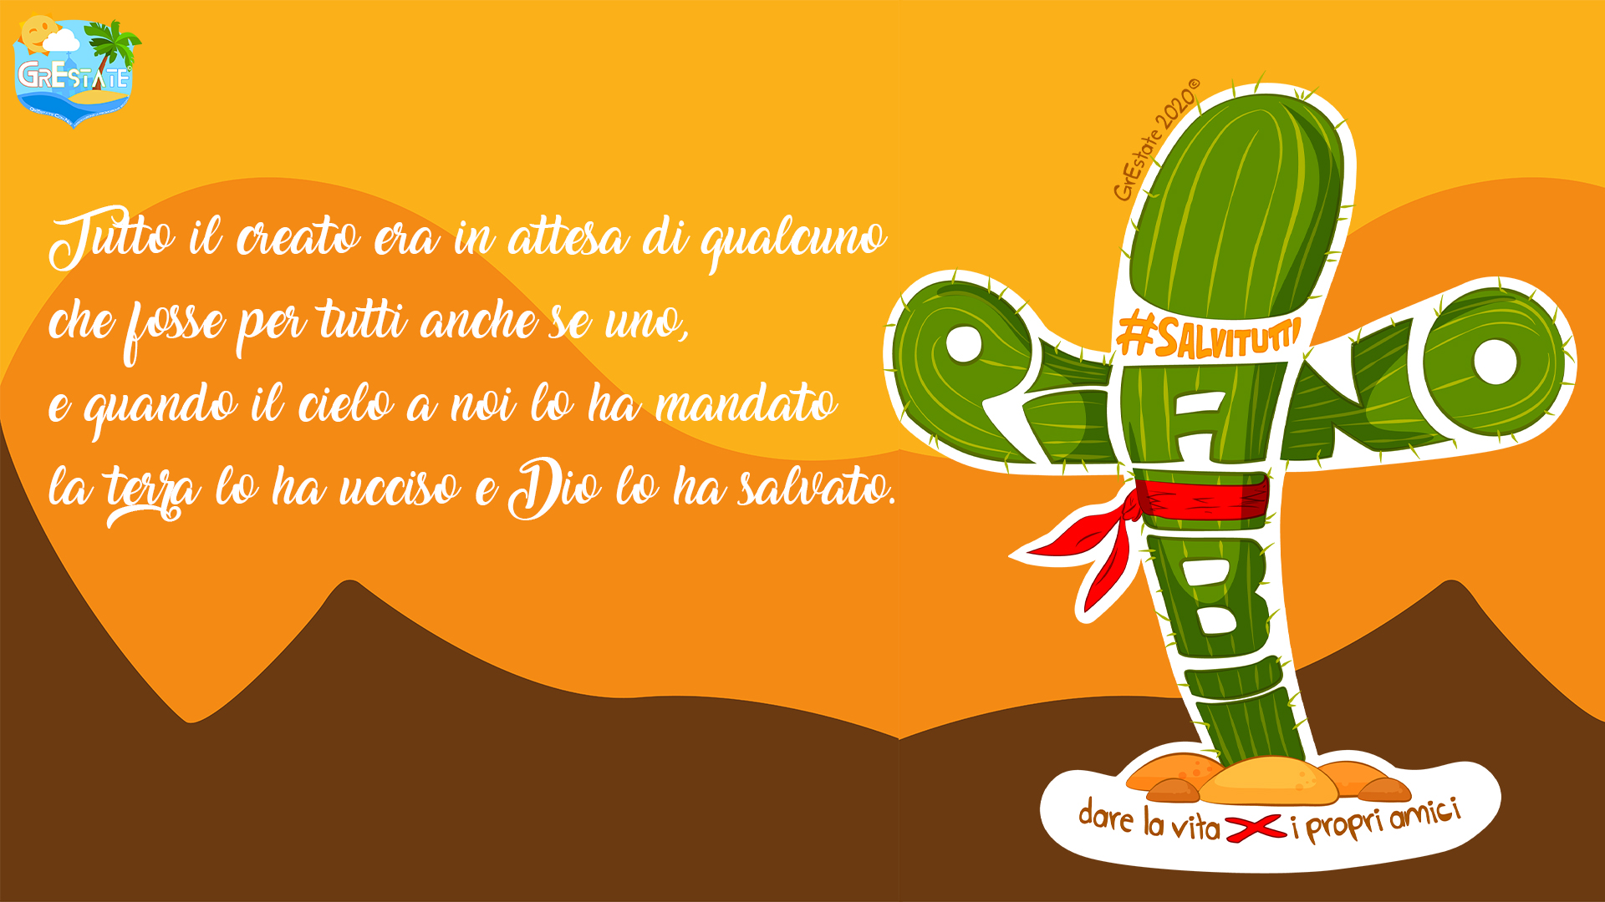
Notes:
La filastrocca che chiude il racconto del GrEstate 2022 sintetizza tutto il programma di Piano Bi.
Non ti sembra che potresti leggerla anche in merito al Vangelo e a Gesù?

Slide 3
Tema e Obiettivo
La Salvezza che viene dal sacrificio
Slogan biblico
dare la vita per i propri amici
ambientazione
Tra Salem City e Manha – saremo tra cowboys e indiani
Notes:
Approfondisci con pagina 6 e 7 del Manuale.

Slide 4
pregrest
TEMPO DI ALLENAMENTO E STRATEGIA
È impensabile per un atleta disputare una gara
importante senza un’adeguata preparazione.
Il grest è, per ciascuno e per la Comunità stessa,
un evento straordinario e l’Equipe di Animazione
ne è il cuore… Bisogna Prepararsi Adeguatamente!
Notes:
Per questa slide puoi seguire pagina 12 e 13 del Manuale.

Slide 5
Inizia una nuova
avventura
BISOGNA PORTARE
TANTA VOGLIA DI COLLABORARE
poi il preGrest cercherà
di attrezzarvi per il resto.

Slide 6
obiettivo
L’esperienza del grest ha in sé il proposito
di sviluppare e raggiungere diversi obiettivi, ma
L’Animatore del GrEstate 2022
dovrà innanzitutto…
DARE TUTTO SE STESSO

Slide 7
Nel cuore
del
racconto

Slide 8
Tra
Goomanha e
cowboys
Notes:
Il racconto del GrEstate 2022 si ambienterà in un villaggio indiano di nome Manha abitato dalla tribù dei goomanha
e dalla citta di Salem City abitata dai cowboys.
Il Vecchio Saloon sarà il luogo scelto dai nostri amici che diventerà la loro base.

Slide 9
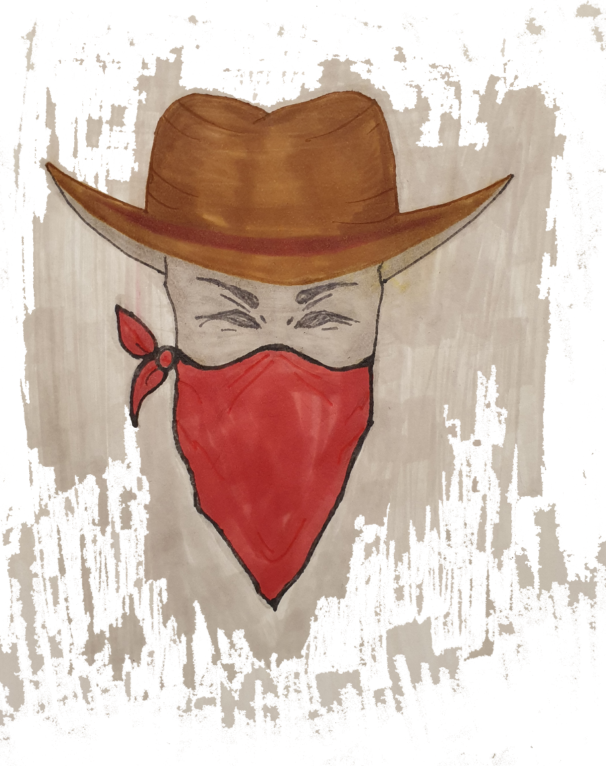
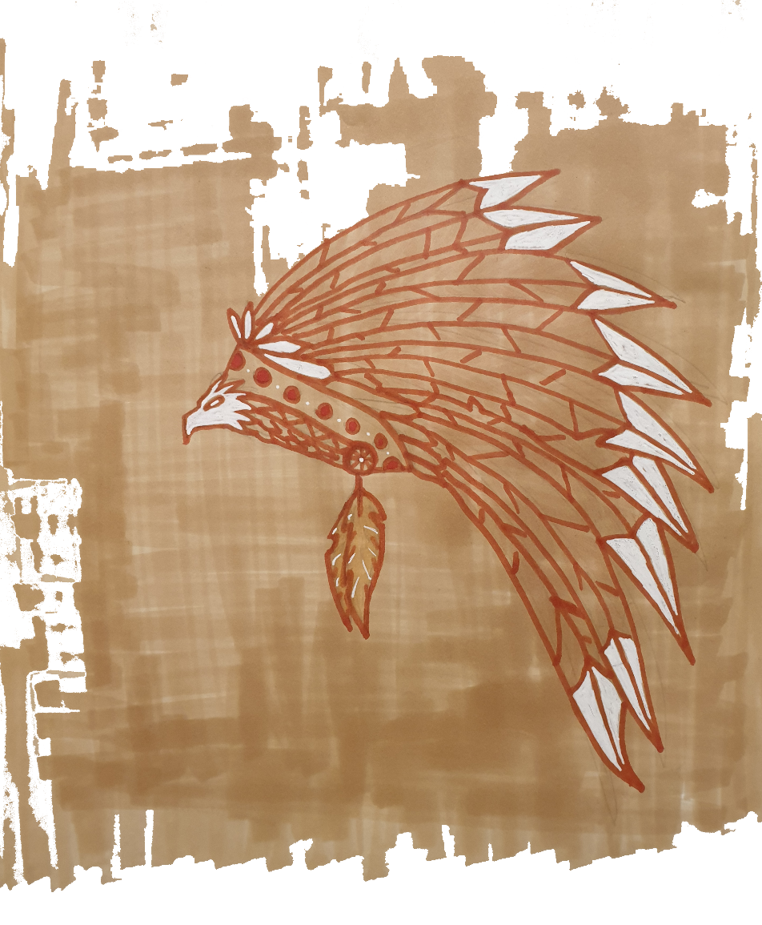
NEMICI DA SEMPRE
Goomanha e Cowboys sono da sempre grandi nemici. I loro capi, Lucky Bang e Aquila Rossa non sono mai riusciti a trovare un’intesa e a causa di un’indole più ribelle i Goomanha sono suc-cubi dei Cowboys.

Slide 10
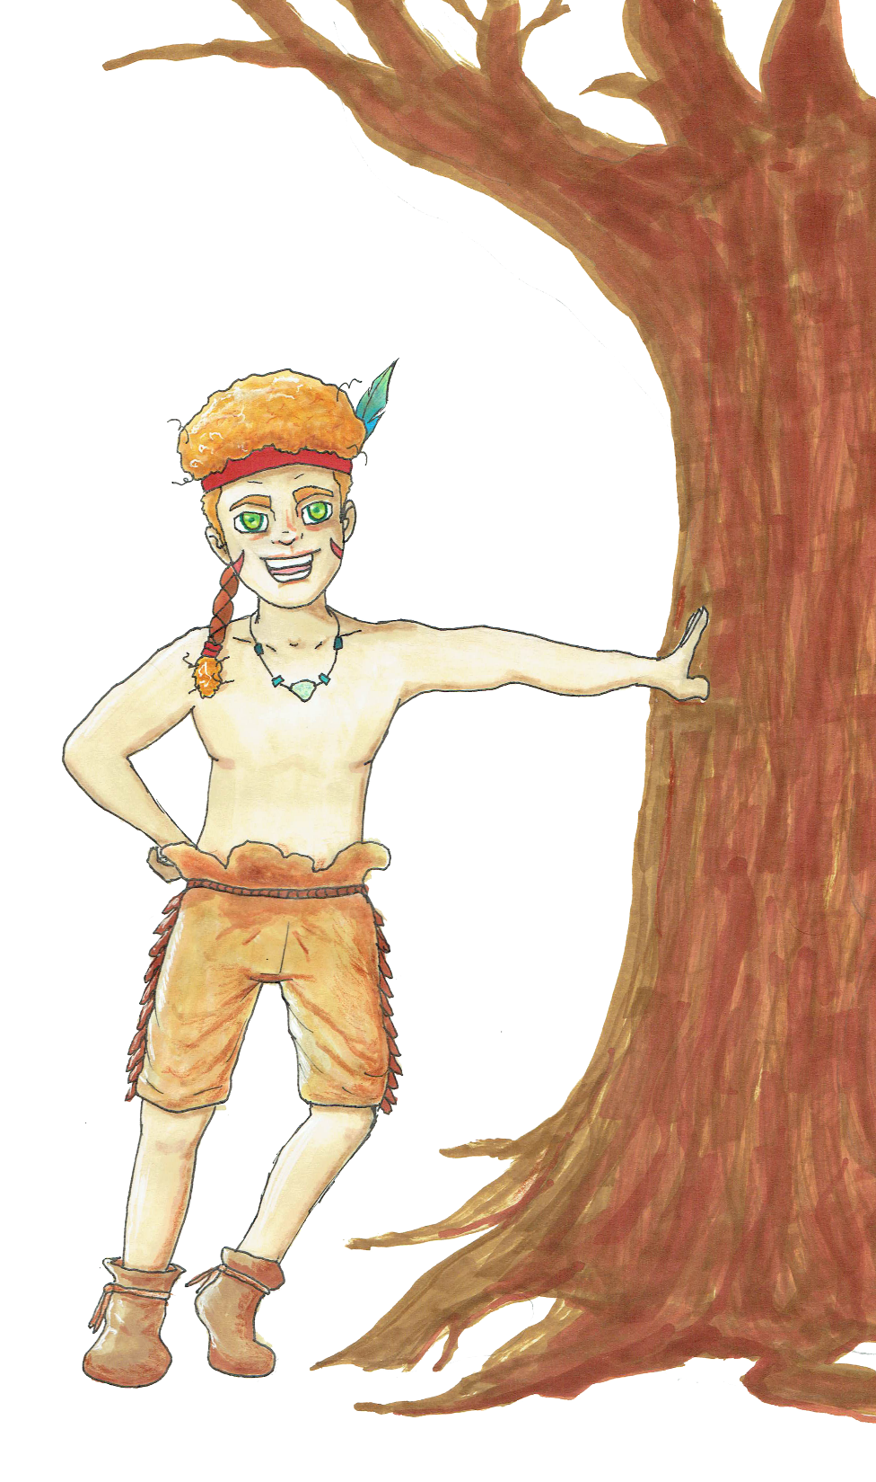
NATAN
È il protagonista, affiancato sempre dal suo gruppo di amici. È un ragazzo curioso che vede sempre il buono negli altri, per questo non sempre ha il consenso dei suoi compagni. Tra gli accessori di Natan non possono mancare: la fascia rossa appartenente al nonno e una piuma azzurra, che scopriremo essere davvero speciale.
Notes:
Piano Bi è il secondo capitolo di un unico progetto che ha come tema la salvezza.
Nel primo capitolo, quello dello scorso GrEstate, la salvezza era intesa come ciò che scaturisce dalla liberazione dopo la schiavitù.
Ciò ripercorreva il racconto biblico dell’Esodo e del trionfo del popolo di Dio che ne esce vittorioso grazie al suo condottiero Mosè.
Quest’anno invece, in Piano Bi la salvezza è approfondita come ciò che scaturisce dal sacrificio e questo inevitabilmente ci rimanda
al Vangelo e alla storia di Gesù. Leggeremo dunque, nelle vicende di Natan, lo spirito pacifico e amorevole di Gesù.
Sarà, infatti, con le armi dell’amore, che ristabilirà la pace!

Slide 11
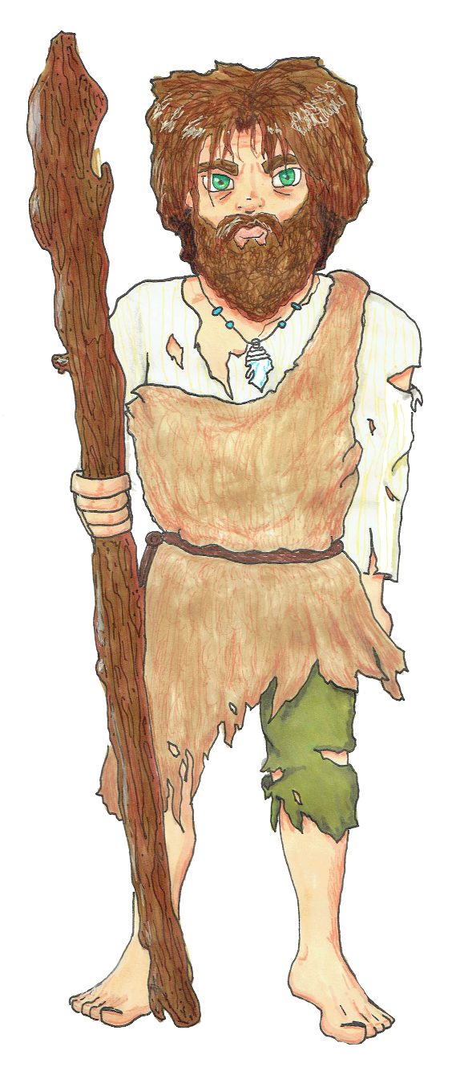
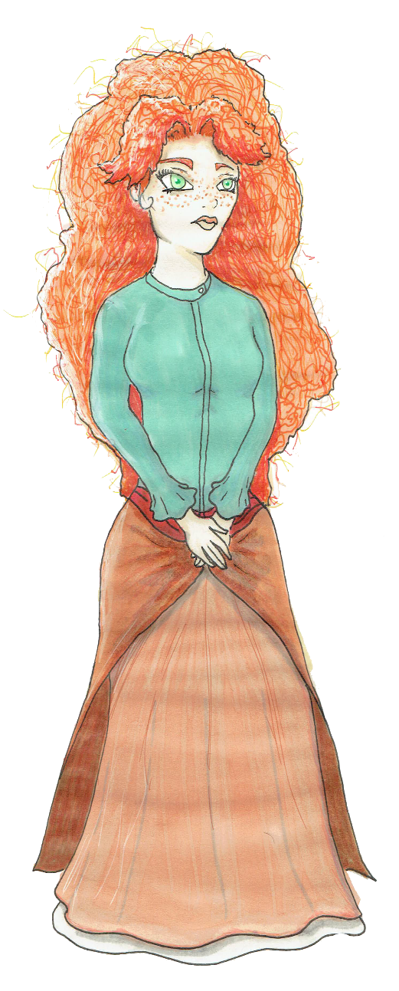
VECCHI AMICI
Alex e Lara sono due personaggi dello scorso GrEstate. Sì! Erano ragazzini, ma oggi: Lara è la mamma di Natan, mentre Alex è diventato un uomo saggio, pronto a difendere i più deboli e ad aiutare Natan a scoprire la sua missione.
Notes:
Lara e Alex sono due figure chiave nel racconto. Lara è immagine di Maria, la mamma di Gesù,
mentre in Alex si intravede la personalità di Giovanni il Battista, colui che apre e prepara la strada a Gesù e alla sua missione.

Slide 12
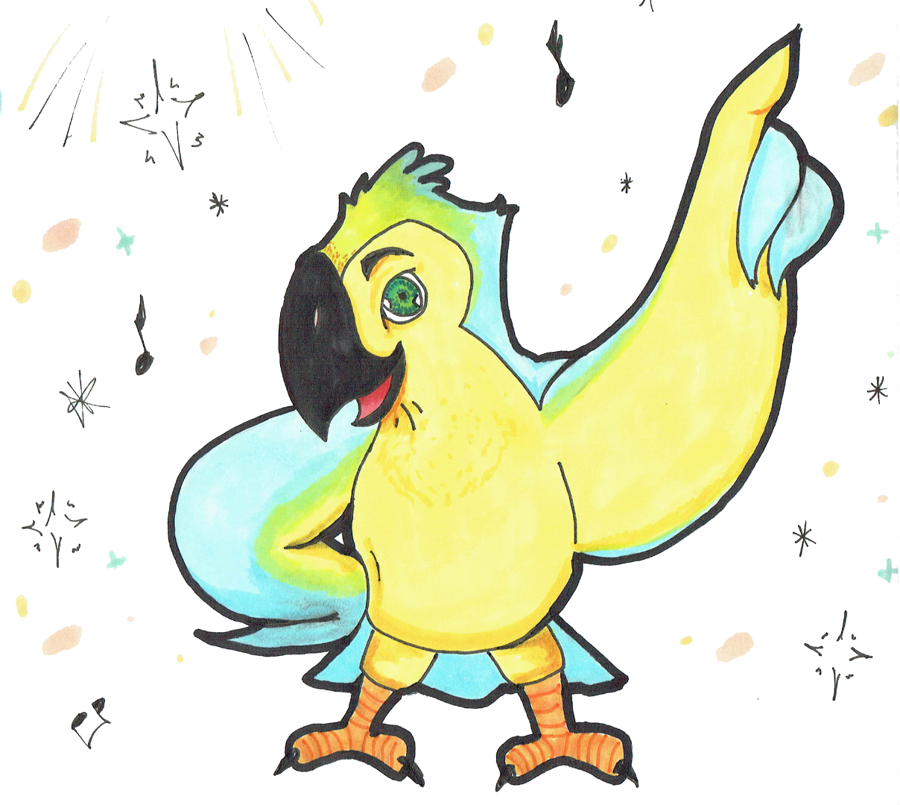
SOTTO LA SUA GUIDA
Chiudilbecco, il simpatico pappagallo di GrEstate è ormai conosciuto come lo Spirito Santo e in ogni racconto, al momento più opportuno, interviene per dare forza, coraggio, mettere pace… e tanto altro che scaturisce dalla sua inesauribile fantasia.
Notes:
Nel racconto sarà svelato il segreto della misteriosa nascita di Natan
ed ovviamente quando si parla di misterioso non può non esserci lo zampino di Chiudilbecco.
Quella parte del racconto aprirà al bizzarro scenario di una danza I sette passi della fede
che puoi trovare tra i bans del GrEstate 2022.

Slide 13
Ecco, questi sono solo i personaggi chiave di Piano Bi!
Altri amici, insieme con Natan, non vedono l’ora di riempire la nostra estate, ma un duro compito li aspetta: cercare la Pace laddove la guerra sembra per tutti la soluzione migliore…
CE LA FARANNO ?

Slide 14
E noi? Nel piccolo mondo estivo che stiamo mettendo su con passione e dedizione, siamo disposti a fare tutto, ma proprio tutto, affinché si respiri
pace, gioia e armonia?
CE LA FAREMO ?

Slide 15
il Logo

Slide 16
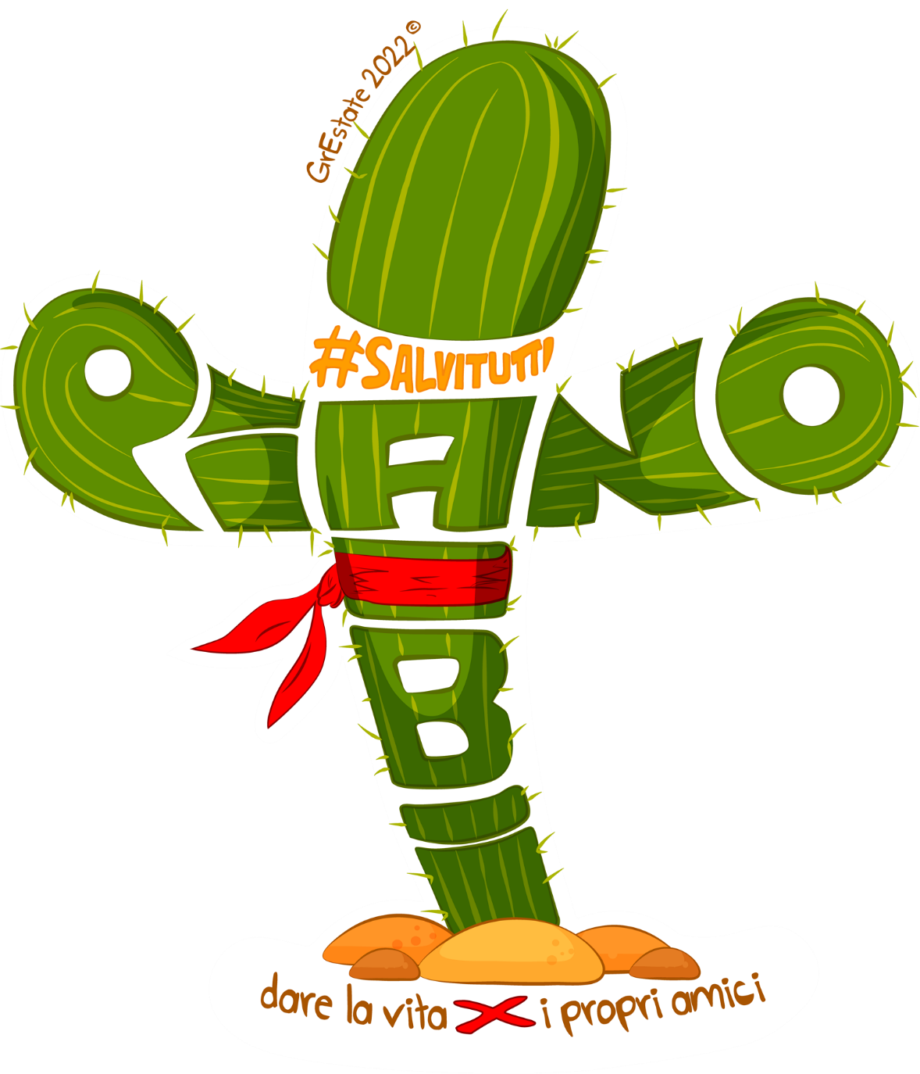
Notes:
Il logo del GrEstate 2022, con il suo cactus, ci riporta nel deserto e nel vecchio West, due luoghi in cui esso cresce.
Il nostro cactus è però del tutto particolare perché prende la sua forma dalla croce che per i cristiani è simbolo di salvezza e ricorda il sacrificio di Gesù.
La fascia rossa rappresenta proprio il sacrificio, un concetto che il colore rosso rende alla perfezione e che nella liturgia indica il martirio.
Ancora una volta quest’anno l’obiettivo sarà fare #SalviTutti... ma non basterà perché occorrerà un vero e proprio... Piano Bi!
(pag. 7 del Manuale)

Slide 17
PROMEMORIA
Seguici su Facebook:
GrEstate
Iscriviti al canale YouTube:
GrEstate Con Noi
Visita il sito:
www.grestate.it
Notes:
Facebook: https://www.facebook.com/GrEstate-400654109961177/
YouTube: https://www.youtube.com/channel/UCP9i8j6-OrBy59OYrXAa0NQ
Sito: http://www.grestate.it/

Slide 18

BUON GRESTATE
A TUTTI

